Slide 1
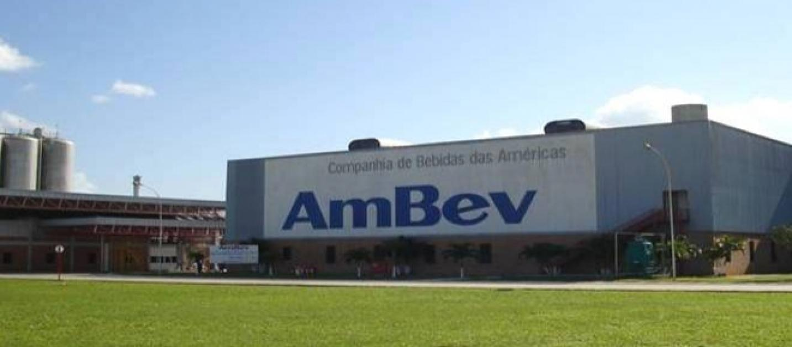
Diagnóstico organizacional: Ambev
Sociologia aplicada à administração
FEA-RP/USP – Prof. Dra. Valquíria Padilha
Pedro Galvão Caserta
Frederico Bedrikonw
Luis Scarpa

Slide 2
CRONOGRAMA DO TRABALHO
-Elaboração do roteiro de entrevistas realizado em sala de aula .
Visita à Ambev para realização das entrevistas .
Elaboração do trabalho a partir das informações obtida pela entrevista
Grupo de 3 pessoas.
Apresentação do trabalho final.
Entrevistados:
Julien Jonathan-Auxiliar de marketing.
Bruno Neves Mendes-Supervisor de trade marketing.

Slide 3
PERFIL DOS ENTREVISTADOS.
Homem
33 anos
Solteiro
Ensino superior: completo.
Trabalha na empresa à 5 anos.
Salário: R$: 1200
Homem
27 anos
Solteiro
Ensino superior: completo
Efetivado na empresa à 2 anos.
Salário: R$ 2700.

Slide 4
Categorias analisadas
ORGANIZAÇÃO DO TRABALHO
RELAÇÕES DE TRABALHO
CARGA DE TRABALHO
RITMO DE TRABALHO
JORNADA DE TRABALHO
SALÁRIOS
FORMAS DE CONTRATO
ROTATIVIDADE
FORMAS DE CONTROLE DO TRABALHO
EQUILÍBRIO TRABALHO-VIDA PRIVADA
SAÚDE FÍSICA E PSÍQUICA

Slide 5
Pontos positivos
- Oportunidade de crescimento dentro da empresa, ligado ao plano de carreira.
Empresa disponibiliza oportunidades para desenvolvimento de atividades físicas.
Empresa possui canal de ouvidoria.
Estabilidade dentro da empresa, ocorrendo raras demissões. “Em 5 anos de empresa consegui manter o mesmo ciclo de amizade até hoje”
Ambiente interno voltado para a vida do trabalhador dentro e fora da empresa. Realizam eventos para promover a integração da família do trabalhador. “A empresa fala muito do equilíbrio da vida e do trabalho.”
Fornecem cortesias para eventos realizados pela Ambev.
14º salário, auxilio de material escolar e plano de saúde para o trabalhador.

Slide 6
Pontos negativos
Inflexibilidade do horário de trabalho. 08:00 as 18:00 (duas horas de almoço).
“Gostaria de possuir uma carga horária menor no horário de almoço, para conseguir ir embora mais cedo”
-Distância do sindicato com os trabalhadores.
“Não há uma clareza por parte do sindicato, além da empresa muitas vezes cobrar uma taxa sindical sem ao menos avisar o funcionário”.
- “Não conheço muito sobre o sindicatos , mas pelo que eu ouvi das pessoas falta clareza nos objetivos e contato com os trabalhadores “
-Falta de busca de talentos dentro da própria empresa. “Traine aberto para fora da empresa destinado à cargos onde os próprios funcionários poderiam ocupar”
-Inflexibilidade de cargo, devido a exaustão causada pela jornada de trabalho que não possibilita novas qualificações para o trabalhador.

Slide 7
Sugestões
Problema: Falta de busca de talentos internos na empresa.
Sugestão: Fazer reuniões internas com os funcionários, e/ou processos seletivos afim de ter um maior conhecimento da mão de obra disponível dentro da empresa
Responsável: Área de Recursos Humanos, que promove a inserção da mão de obra na empresa.

Slide 8
Sugestões
Problema: Trabalho exaustivo, dificuldade de dormir, entre outros cansaços gerados pela rotina maçante de trabalho.
Sugestão: Possuir algum conselho interno que fique responsável pelo bem estar do trabalhador, em que concilie a quantidade de trabalho com a vida pessoal. Outra sugestão seria rever o plano de metas, pois muitas vezes os trabalhadores se sentem muito cobrados diariamente.
Responsável: Gerente regional dos gerentes de gestão.

Slide 9
Sugestões
Problema: Trabalhos em sábados e feriados .
Sugestão: Reajustar trabalhos para dias de semana e permitir trabalhos em sábados e feriados apenas em casos de exceção como atraso de metas .
Responsável : Equipe de Recursos Humanos

Slide 10
Sugestões
Problema: divergência com o mercado em relação ao salário considerando jornada de trabalho , metas estabelecidas e responsabilidade dos funcionários
Sugestão: equiparar salário com mercado , ajustar salários de acordo com função desempenhada na empresa
Responsável: Área de recursos Humanos junto a equipe do financeiro

